Slide 1
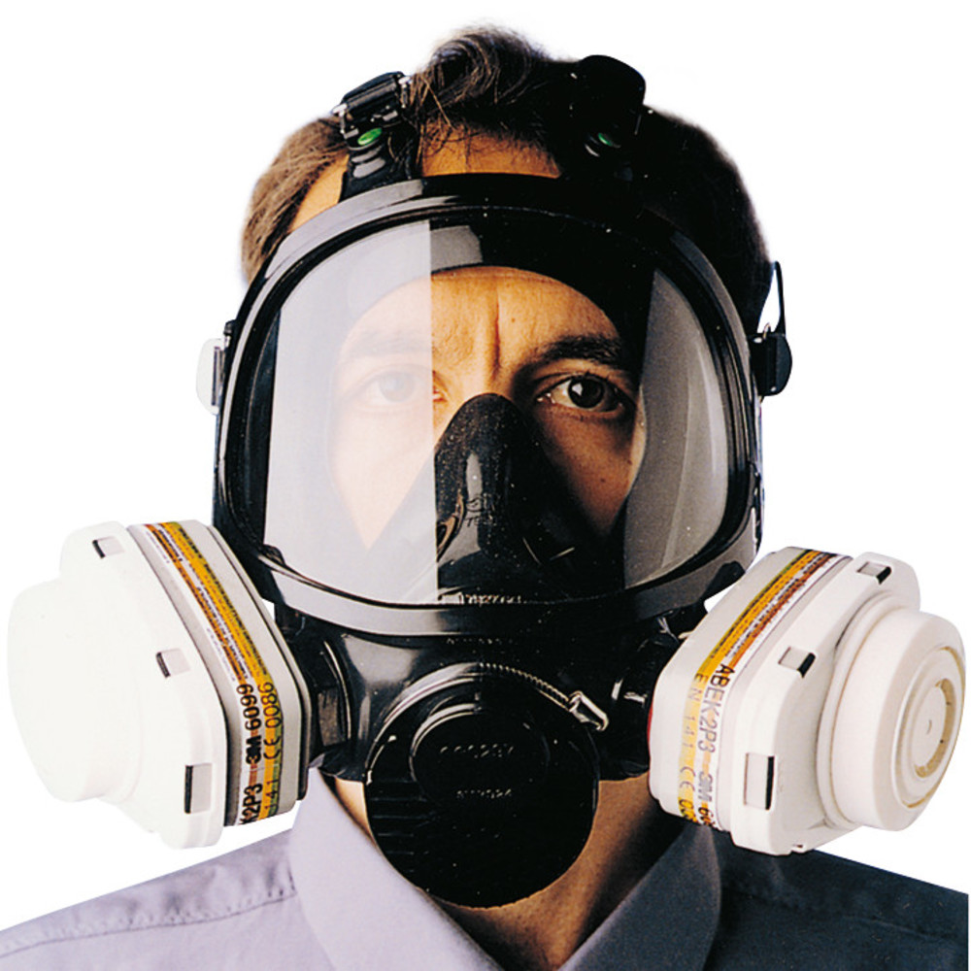
ML2021f_FR_CNN_Mask
機器學習應用
組長:
A108223022 呂耿瑋
組員:
A108223023 管子皓
A108223006 陳宇治
A108223042 葉明倫
2022/1/6

Slide 2

目錄
製作動機
使用的套件說明
程式流程圖
資料集的來源特性
資料前處理方法
模型架構
超參數設定
訓練方式
實機演示

Slide 3


製作動機
隨著嚴重特殊傳染性肺炎（COVID-19）的爆發，面對嚴峻的疫情，規定公共場所倘若無法維持社交距離，應全程配戴口罩。在空間狹小無法保持社交距離情況下，控管人力不足，可能有人未配戴口罩而感染新冠肺炎的風險。 基於上述，如果能建立一個能辨識口罩的系統，可自動提醒未配戴口罩的人們，於進入密閉空間前記得配戴口罩，進而避免公共場所成為防疫破口，不僅降低人力資源負擔，又可維護公共衛生與防疫的品質。

Slide 4
ml5.js 圖像辨識API，透過更簡潔的API在瀏覽器機器學習。 該庫提供對瀏覽器中機器學習算法和模型的訪問，構建在 TensorFlow.js 之上。
p5.js 是一個用於創造性編碼的 JavaScript 庫，使用草圖的比喻，p5.js 具有全套繪圖功能。 不僅限於繪圖畫布。 您可以將整個瀏覽器頁面視為您的草圖，包括用於文本、輸入、視頻、網路攝像頭和聲音的 HTML5 對象。
使用的套件說明

Slide 5
程式流程圖
新增數據集
藉由CNN去訓練數據
將數據集及模型存成json檔
資料前處理(正規化)
載入json檔加以訓練
偵測有無戴口罩

Slide 6
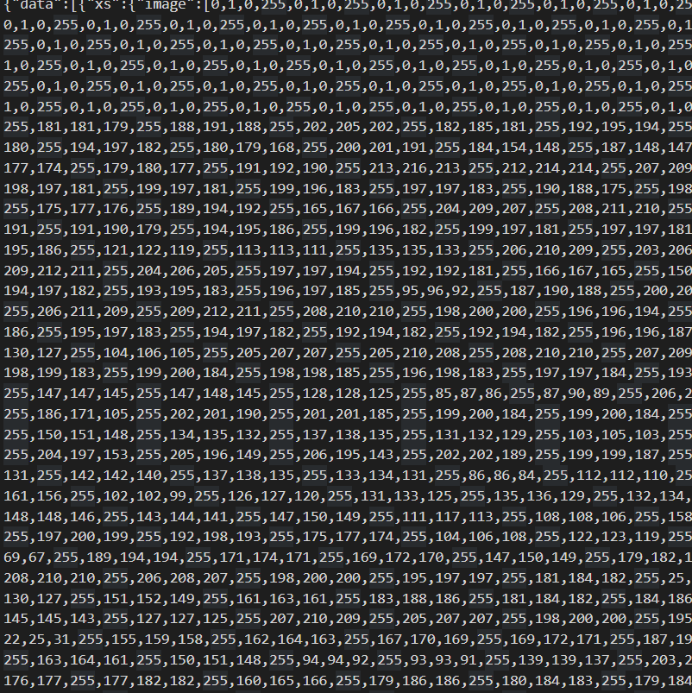
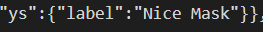
資料集的來源特性
類別1:Empty!(無人時)
類別2:Nice Mask!(有口罩)
類別3:Please wear a mask!(無口罩)
影像像素介於0~255

Slide 7
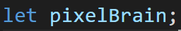
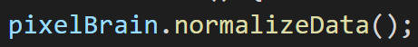
資料前處理方法
調用ml5的神經網路
將像素0~255的值正規化到0~1之間

Slide 8
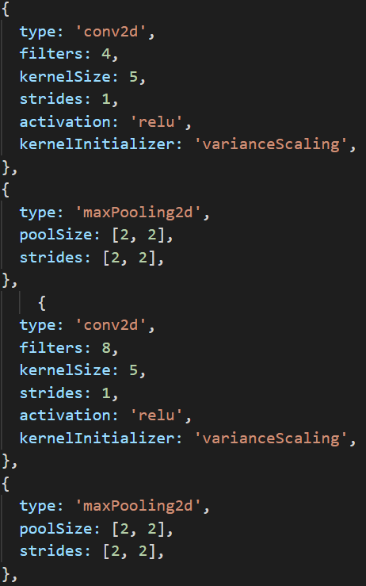
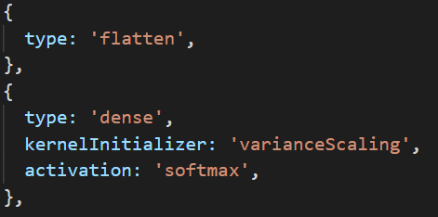
模型架構
扁平化
第一層卷積
第一層最大池化
全連接層
第二層卷積
第二層最大池化

Slide 9
超參數設定
扁平化
二維卷積
filters有4個
filters有4個
filter大小為5*5
步數為1
激活函數為softmax
varianceScaling:權重的初始值能夠根據權值的尺寸調整其規模。
激活函數為relu
二維最大池化
池化filter大小為2*2
[x軸方向步數, y軸方向步數]

Slide 10
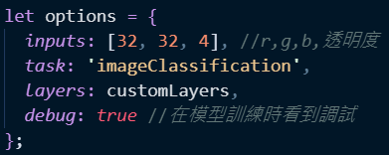
輸入影片大小為32*32，
4為r, g, b, α->透明度
機器學習所作任務為圖像分類
filter大小為5*5
9000筆資料訓練50次
訓練時可看到調試

Slide 11
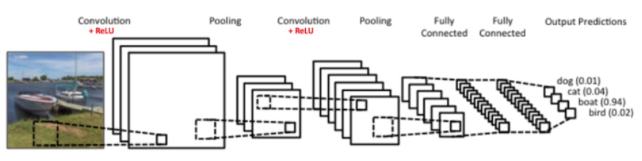
訓練方式
卷積層神經網路+全連接層

Slide 12
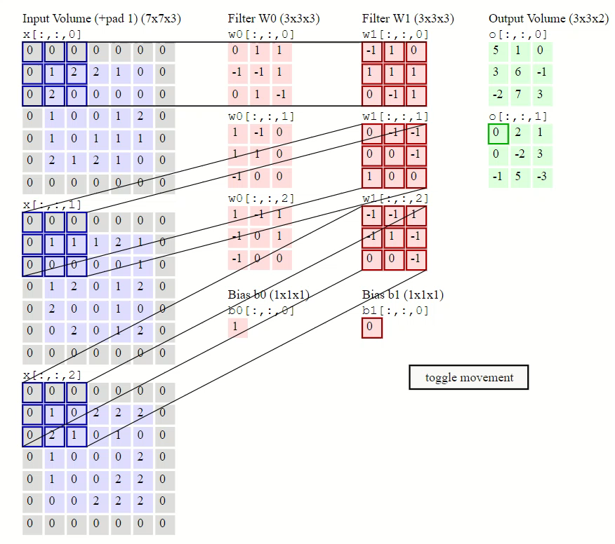
卷積層處理方式與影像處理方法類似，採用滑動視窗(Sliding Window)運算，藉由給予『卷積核』不同的權重組合，就可以偵測形狀的邊、角，也有去除雜訊(Noise)及銳化(Sharpen)的效果，萃取這些特徵當作辨識的依據

Slide 13
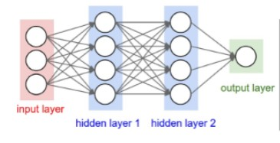
神經網路

Slide 14

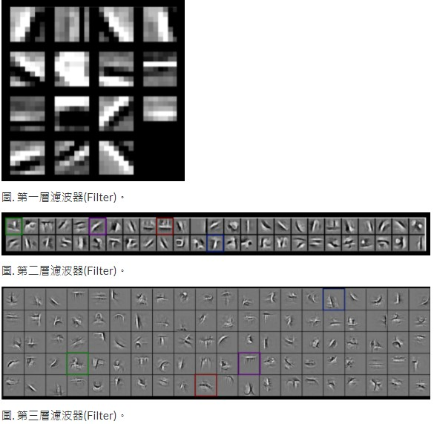
這是卷積層經多層filter處理後的結果

Slide 15
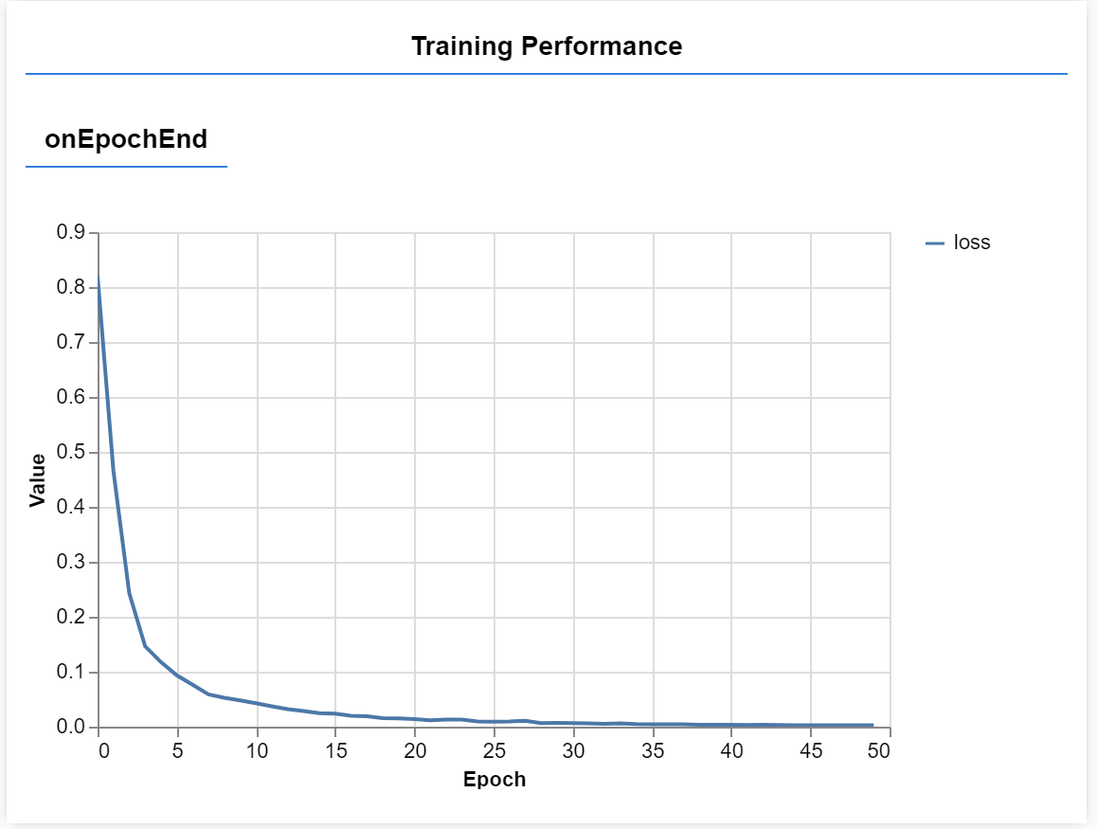
模型的損失函數

Slide 16
實機演示

Slide 17
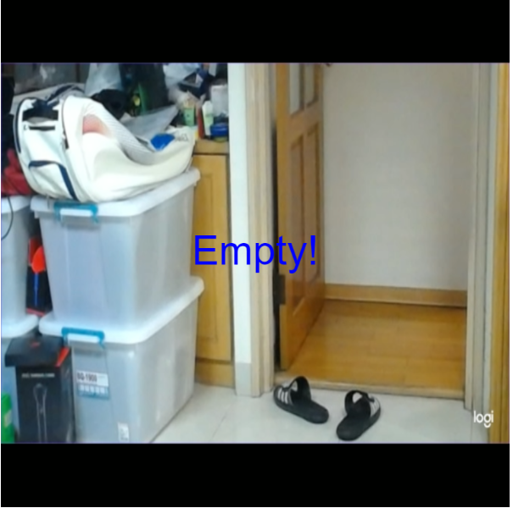
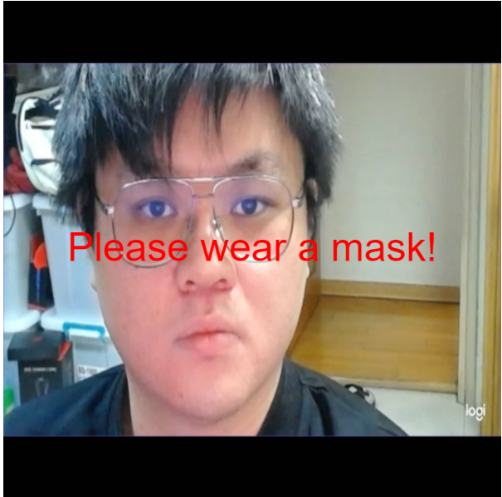
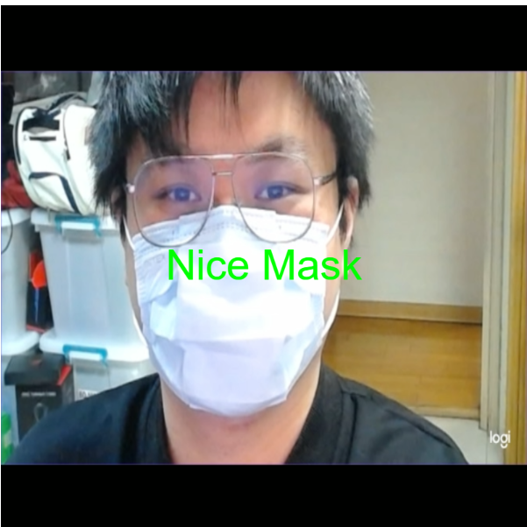
無人時
無口罩時
有口罩時

Slide 18
參考資料
https://ml5js.org/
ml5 webpage
https://p5js.org/
p5 webpage
https://ithelp.ithome.com.tw/articles/10191820
Day 06：處理影像的利器 -- 卷積神經網路(Convolutional Neural Network)
https://www.youtube.com/watch?v=qPKsVAI_W6M
ml5.js: What is a Convolutional Neural Network Part 1 - Filters
https://www.youtube.com/watch?v=pRWq_mtuppU
ml5.js: What is a Convolutional Neural Network Part 2 - Max Pooling
https://www.youtube.com/watch?v=hWurN0XhzLY
ml5.js: Training a Convolutional Neural Network for Image Classification

Slide 19
組員分工
 | 呂耿瑋 | 管子皓 | 陳宇治 | 葉明倫
口頭報告 | 20% | 20% | 20% | 40%
ppt | 25% | 25% | 25% | 25%
程式設計 | 35% | 35% | 15% | 15%
介面 | 20% | 20% | 35% | 25%
書面文件 | 25% | 25% | 35% | 15%
功能模組 | 35% | 35% | 10% | 20%

Slide 20

謝謝大家~~

